Slide 1
Tmux Introduction
Wei-Lun Hsu

Slide 2
Outline
Why tmux ?
Install
Basic Configuration
Hot Keys
Examples

Slide 3
Why tmux ?
Basic concepts
  session
    Cmd tmux 會新增一個 session
      等同於一個 physical terminal
  window
    window 其實就是 virtual terminal instance
      單一 session 可以有多個 windows
  pane
    相當於背景程序
      單一 window 可以有多個 panes
        每個 pane都可對應到一個程序

Slide 4
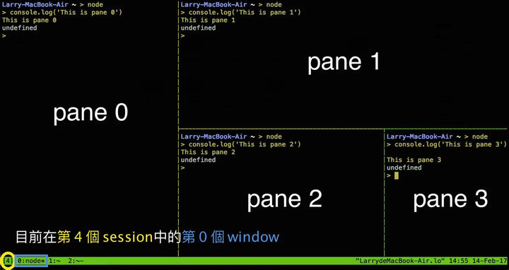
Why tmux ?
A tmux window

Slide 5
Why tmux ?
tmux 是通過 tmux server 來和 remote 建立 session, 所有的操作都是跟 tmux server 溝通
  傳統打開 terminal, 會直接和 remote 建立一個 session, 當關掉視窗或斷線時, session 就會被關閉, 同時所有的操作都會被中止
tmux server 會保存同一個 session 的 windows 和 panes, 直到 tmux server 被砍掉或遠端重啟
  User 可隨時離開(detaching) session, 當重新進入(attaching) session 時, 會保留離開前的狀態

Slide 6
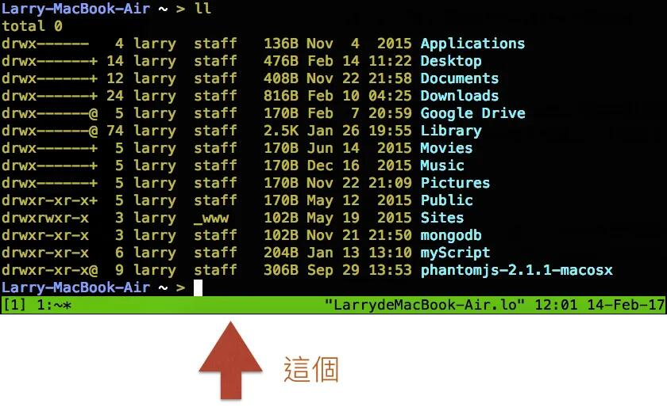
Tmux Install
Debian / Ubuntu
Mac OS
Check tmux
$ sudo apt-get install tmux
$ brew install tmux
$ tmux
ps.最下面有出現一條綠色的狀態列就是成功了

Slide 7
Tmux Configuration
使用 “.tmux.conf” 載入 local configuration
tmux 的所有快捷鍵, 都需要加一個 prefix
  Default prefix key : <Ctrl+b>
  Change prefix key to <Ctrl+a>
$ vim ~/.tmux.conf
# vim ~/.tmux.conf
unbind C-b
set -g prefix C-a
bind C-a send-prefix

Slide 8
Tmux Configuration
Copy selected (mouse ) context to Clipboard
  Configuration
# @ vim ~/.tmux.conf
## Enable mouse mode
set-option -g mouse on
## Practice operation
<Shift> + 滑鼠選範圍

Slide 9
Tmux commands
List session
Rename session
Attach session
$ tmux ls
0: 1 windows (created Mon Nov 27 17:18:34 2017) [80x25]
1: 1 windows (created Mon Nov 27 17:18:59 2017) [176x23]
$ tmux new -s <new name>
$ tmux rename-session -t 0 <new name>
ps. 0 is from ‘tmux ls’
$ tmux attach -t 0
$ tmux attach -t <session_name>

Slide 10
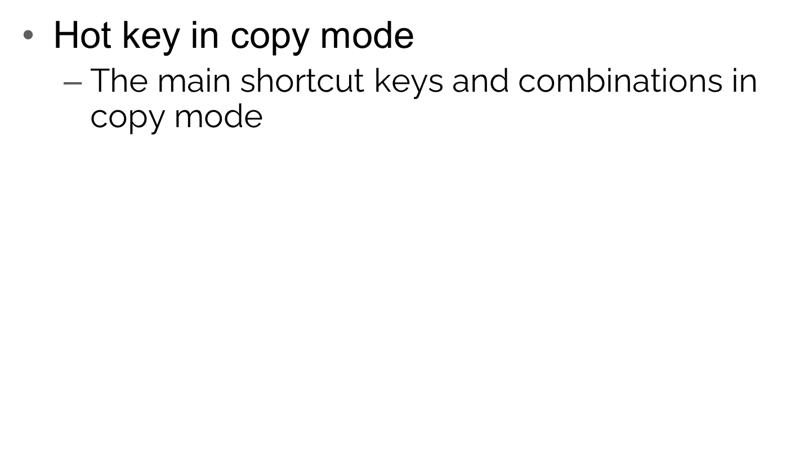
Tmux Hot Keys
Action | Vi/Vim | Emacs
move character | j, k, h, l | Up, Down, Left, Right
move line | Ctrl+Y, Ctrl+E | Ctrl-Up, Ctrl-Down
move whole screen | Ctrl+B, Ctrl+F | PageU, PageDown
search | / | Ctrl+S
start selection | Space | Ctrl+Space
copy selection | Enter | Ctrl+W
clear selection | Escape | Ctrl+G
exit copy mode | q | Escape

Slide 11
Tmux Hot Keys
Copy/Paste flow
  Method 1
    Set configuration
    Enter copy mode
    Select context
    Copy selected context
    Paste to target
# @ vim ~/.tmux.conf
# Use v to trigger selection
bind-key -T copy-mode v send-keys -X begin-selection
# Use y to yank current selection
bind-key -T copy-mode y send-keys -X copy-selection-and-cancel
<Ctrl+b> + [
Press <v>
Press <y>
<Ctrl+b> + ]

Slide 12
Tmux Hot Keys
Copy/Paste flow
  Method 2
    Set configuration
    Select context
      終端機選取的顏色 (暫時跳脫 tmux 選取)
    Copy to local clipboard
# @ vim ~/.tmux.conf
# auto-copy selection from mouse
Set-option –g mouse on
Shift + 滑鼠左鍵
<alt+c>

Slide 13
Tmux Hot Keys
Copy/Paste flow
  Method 3
    Set configuration
    Enter copy mode
      此時整個 pane 可以用 vi 的移動操作模式
    Start select context mode
      移動游標來選取範圍
    End select context mdoe
    Paste to target
# vim ~/.tmux.conf
set-window-option -g mode-keys vi
<Ctrl+b> + [
Press <space>
Press <enter>
<Ctrl+b> + ]

Slide 14
Tmux Hot Keys
Copy/Paste flow
  Method 4 (in Terminal)
    Set configuration
    Select context
    Paste to target
# @ vim ~/.tmux.conf
# auto-copy selection from mouse
Set-option –g mouse on
滑鼠左鍵(選取顏色為 tmux 本身, 黃色)
<Ctrl+b> + ]

Slide 15
Tmux Hot Keys
System level
Copy/Paste mode
組合鍵 | 說明
Ctrl+b 再輸入 <?> | 查詢 Help
Ctrl+c | 離開 Help
Ctrl+b 再輸入 <:> | 進入命令模式
組合鍵 | 說明
Ctrl+b 再輸入 <[> | 進入 copy mode
Ctrl+b 再輸入 <]> | 貼上 buffer 內的內容

Slide 16
Tmux Hot Keys
pane hot keys
組合鍵 | 說明
Ctrl+b 再輸入 <%> (shift+5) | 垂直分割視窗
Ctrl+b 再輸入 <“> (shift+,) | 水平分割視窗
Ctrl+b 再輸入 <o> | 以輪流方式輪流切換 pane
Ctrl+b 再輸入 <方向鍵> | 切換至指定方向的 pane
Ctrl+b 再輸入 <space> | 切換排列方式
Ctrl+b 再輸入 <! > | 將目前的 pane 抽出來，獨立建立一個 window 視窗
Ctrl+b 再輸入 <x> | 關閉目前的 pane

Slide 17
Tmux Hot Keys
window hot keys
組合鍵 | 說明
Ctrl+b 再輸入 <c> | 建立新 window 視窗(create)
Ctrl+b 再輸入 <w> | 以選單切換 window 視窗
Ctrl+b 再輸入 <n> | 切換至 next window 視窗
Ctrl+b 再輸入 <p> | 切換至 previous window 視窗
Ctrl+b 再輸入 <number> | 切換至指定的 window 視窗。
Ctrl+b 再輸入 <&> | 關閉目前的 window 視窗
Ctrl+b 再輸入 <f> | 在所有 window 視窗中搜尋關鍵字
Ctrl+b 再輸入 <,> | 重新命名目前的 window 視窗

Slide 18
Tmux Hot Keys
Session hot keys
組合鍵 | 說明
Ctrl+b 再輸入 <$> | 重新命名目前的 session
Ctrl+b 再輸入 <d> | 分離目前的 session(detach)，離開 tmux 環境
Ctrl+b 再輸入 <s> | 以視覺化選單切換 session(select)
Ctrl+b 再輸入 <L> | 切換至上一個使用過的 session
Ctrl+b 再輸入 <(> | 切換至上一個 session
Ctrl+b 再輸入 <)> | 切換至下一個 session

Slide 19
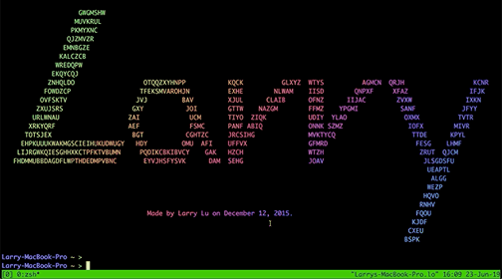
Tmux examples
Pane
  Vertically split
  Horizontally split
  Switch target pane
<Ctrl+b> + "
<Ctrl+b> + %
<Ctrl+b> + <方向鍵>

Slide 20
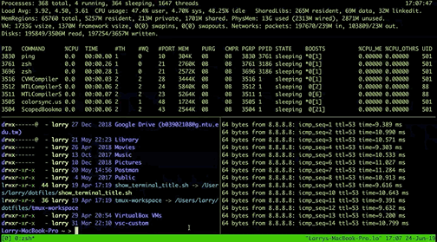
Tmux examples
Pane
  Change layout
  Close a pane
<Ctrl+b> + <Space>
<Ctrl+b> + x

Slide 21
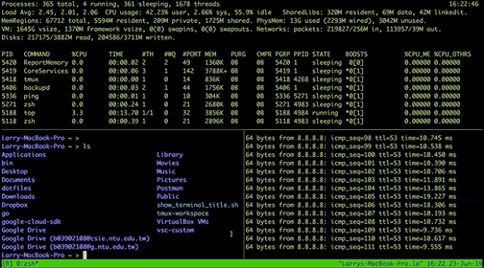
Tmux examples
Session
  Session detach
  Session attach
<Ctrl+b> + d
$ tmux ls
$ tmux at -t number

Slide 22
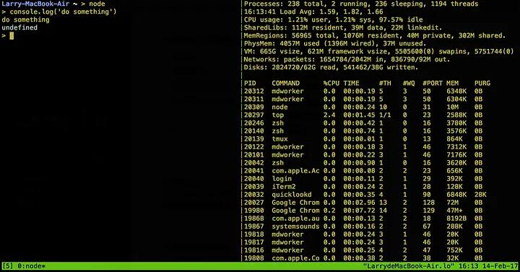
Tmux examples
scenario 1 (2 panes)
  Monitor CPU and execute program

Slide 23
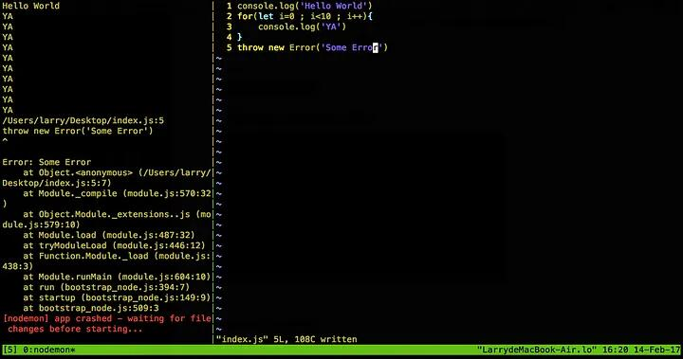
Tmux examples
scenario 2 (2 panes)
  View code and execute program to log message

Slide 24
Reference
tmux 快速入門筆記
終端機 session 管理神器
使用 tmux 分割終端機視窗與保留 session 狀態

